Slide 1
CE II- Aula 5
Aecio

Slide 2
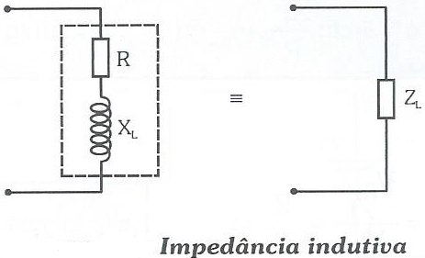
Impedância Indutiva ZL
A oposição que o indutor real oferece à passagem da corrente elétrica depende de R e de XL. Esta combinação é denominada impedância indutiva ZL, dada em Ω, e pode ser representada por um único símbolo

Slide 3
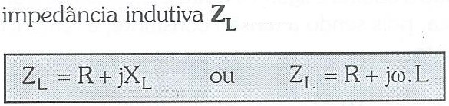
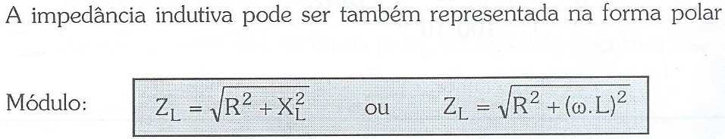
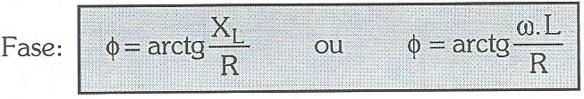

Slide 4
Em geral, a resistência do enrolamento de uma bobina é baixa(unidades a centenas de OHMs), portanto em muitos casos ela pode ser desprezada, sendo o indutor considerado ideal.

Slide 5
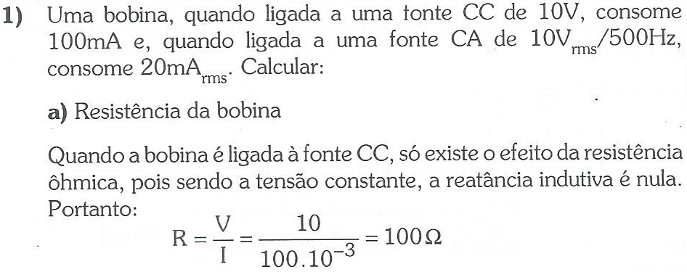
Exercício

Slide 6
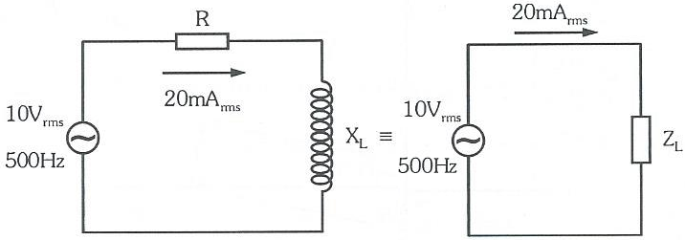
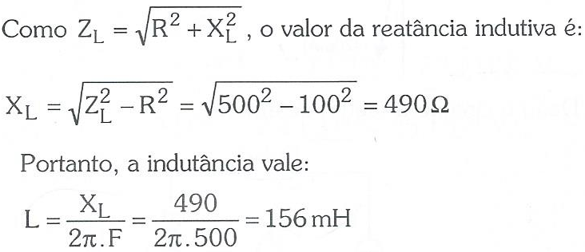

Slide 7
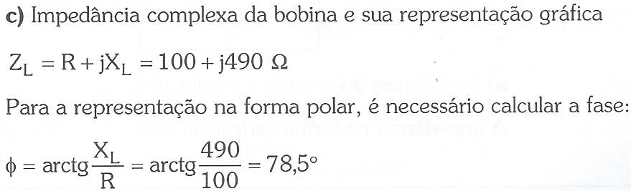

Slide 8
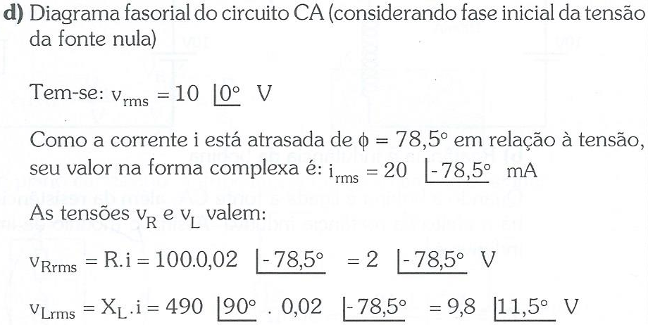

Slide 9
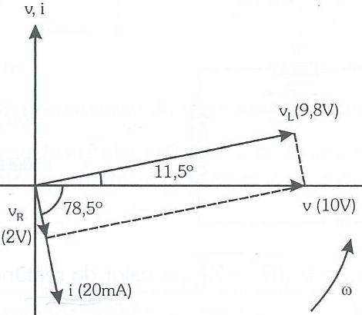

Slide 10
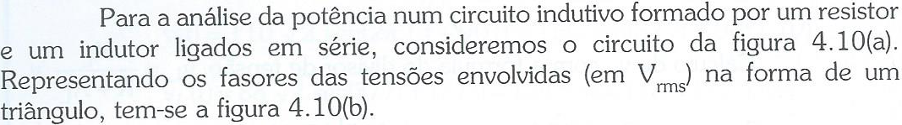
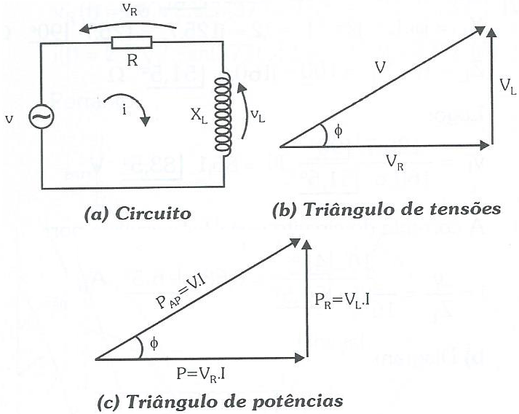

Slide 11
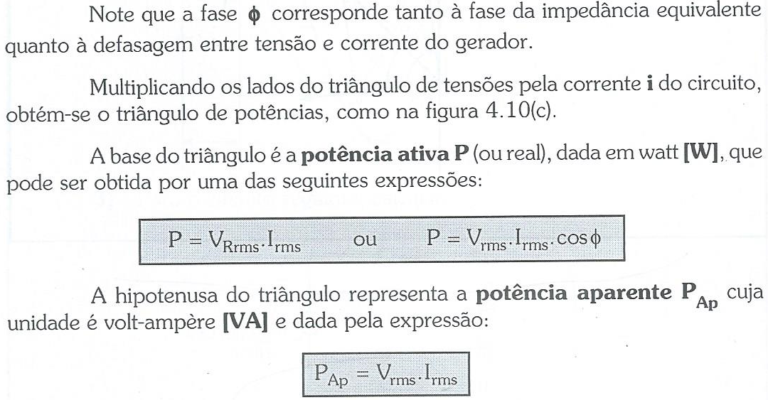

Slide 12
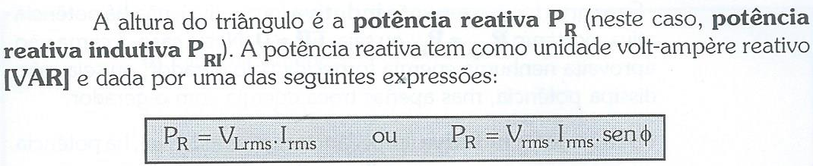
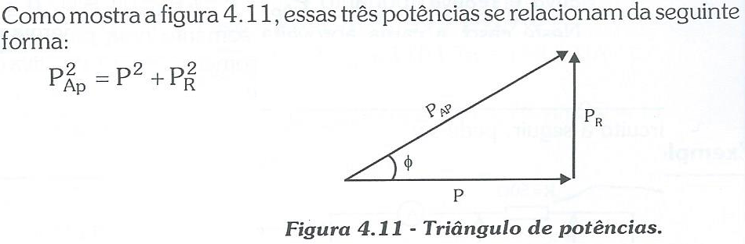
Potências

Slide 13
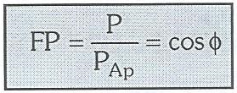
FP= Fator de potência

Slide 14
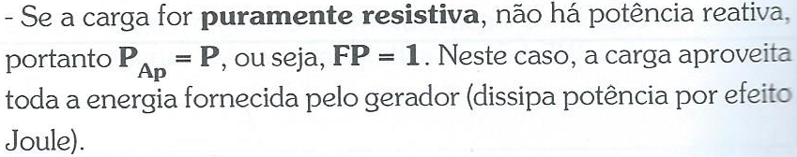
Em muitos circuitos formados por resistores e/ou indutores, três situações são possíveis

Slide 15
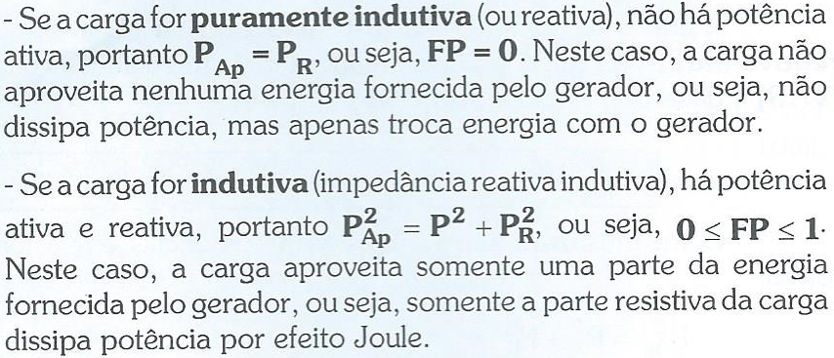
Potências

